Slide 1

防毒守門員
志工家長入班宣導教材開發計畫
第四單元
風險管理好，青春任我行
臺中市立西苑高中 劉昌鎮 胡廸珪

Slide 2
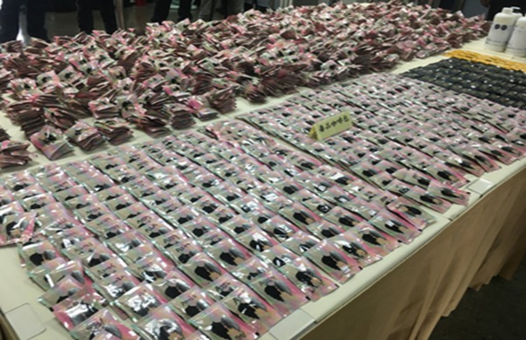
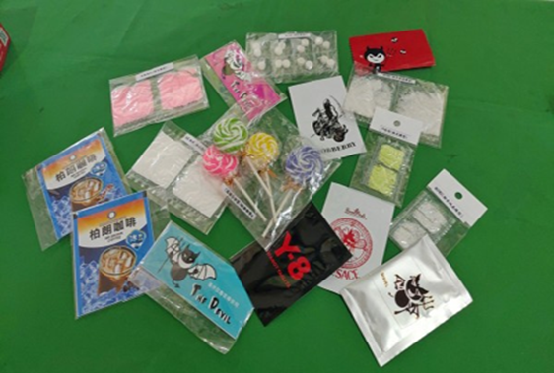
新興毒品變變變 學子出入娛樂場所要警覺
https://m.ltn.com.tw/news/health/breakingnews/3238268 自由時報2020-07-24轉載自衛福部食藥署藥物食品安全週報第774期

Slide 3
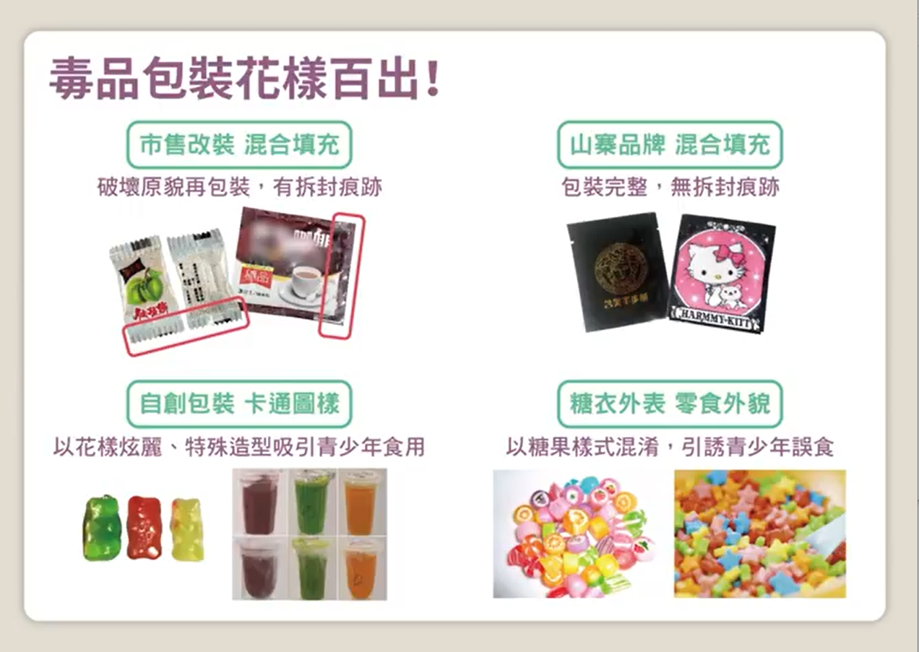
轉載自:教育部防制學生藥物濫用資源網

Slide 4


Slide 5
聚會(或活動)前，想一想?
做什麼?
(事件)
何時去?
(時間)
去哪裡?
(地點)
誰參加?
(人物)

Slide 6
問題一
<動動腦時間：>
聚會或活動，你會評估一下，這些場 所的安全嗎？請說說你的看法?

Slide 7
問題二：這些場所安全嗎
我曾去過的校外場所或活動? 風險評估(風險高低程度)
1.運動打球 |  | 8.參加生日聚會
2.聚餐 |  | 9.打電玩、上網
3.KTV唱歌 |  | 10.網咖
4.看電影、逛街 |  | 11.PUB
5.演唱會、遊樂園 |  | 12.打工
6.電子遊樂場 |  | 13.出國旅行
7.參加夏令營 |  | 14.其他

Slide 8
結語(一)
參加聚會或活動
Know How ?
WHO
WHAT
WHERE
WHEN
1. 每個活動場所都有其不同的風險存在，評估風險時，要留意其主要危險因子。
2. 聚會邀約，評估風險高時，拒絕參加或立即離開現場。

Slide 9
活動二：
情境密碼風險評估活動
情境密碼(4位數字)
人物碼 | 事件碼 | 時間碼 | 地點碼
1.情境密碼：(4位數字) □□□□
(人物碼、事件碼、時間碼、地點碼)
2.評估情境密碼之場所或休閒活動的風險高低。

Slide 10
情境密碼表:
(一)人物碼 | (二)事件碼 | (三)時間碼 | (四)地點碼
1.父母 | 1.唱歌 | 1.早上 | 1.家裡
2.老師 | 2.打籃球 | 2.中午 | 2.公園
3.親戚 | 3.上網、玩遊戲 | 3.晚上 | 3.朋友家
4.同班同學 | 4.慶生、聚會 | 4.半夜 | 4.網咖
5.同校友人 | 5.跨年、演唱會 | 5.週末 | 5. KTV
6.校外友人 | 6.跟爸媽吵架 | 6.寒暑假 | 6. PUB
7.朋友的朋友 ( 陌生人 ) | 7.心情不好 | 7.學期中 | 7.汽車旅館

Slide 11
比較一下誰風險高？並說明為什麼？
練習一：情境密碼(4位數字)
1 | 1 | 3 | 5
父母 | 唱歌 | 晚上 | KTV
練習二：情境密碼(4位數字)
6 | 1 | 3 | 5
校外友人 | 唱歌 | 晚上 | KTV
討論後，請回答？

Slide 12
結語(二)
1.經常出入特定休閒活動場所時，會提高使用非法藥物行為之風險。
2.避免接觸這些高危險情境，在非不得已必須面對這些情境時,要避免自己受到藥物誘惑

Slide 13
活動三：情境風險分析測試
請找出符合影片內容的情境密碼？
並評估其風險高低

Slide 14
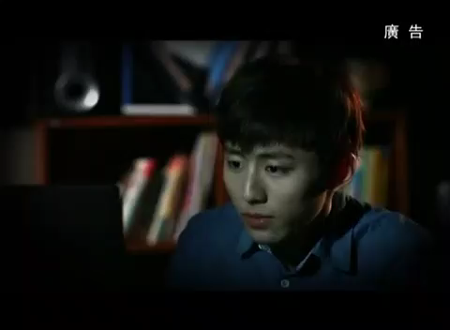
任務一
(影片一) 「反毒讚出來」影片(教育部反毒粉絲團)
https://www.youtube.com/watch?v=gNXByyN94mo (30秒)

Slide 15
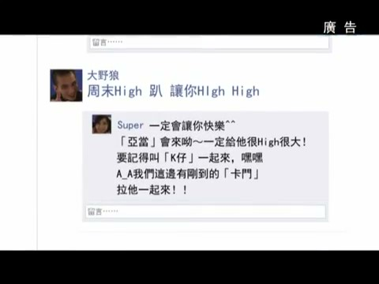
請說出風險在哪裡?你會怎麼面對?

Slide 16
請找出藏在(影片一)的情境密碼
情境密碼(4位數字)
(人物碼) | (事件碼) | (時間碼) | (地點碼)
討論後，請回答？

Slide 17
請找出藏在(影片一)的情境密碼
情境密碼(4位數字)
6 | 4(3) | 5 | 1
校外友人 | 上網、 玩遊戲 | 周末 、晚上 | 家裡
請評估其風險高低？(同意○，不同意╳)
並說說你的看法？

Slide 18


任務二
(影片二) 搖滾耍酷不等於幫派吸毒https://www.youtube.com/watch?v=3CiMcnUTC90(150秒)

Slide 19
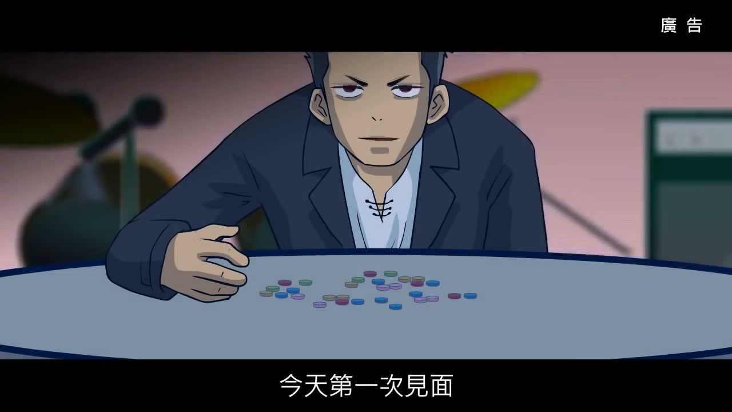
影片中，毒品如何出現?
說說你會怎麼辦?

Slide 20
請找出藏在(影片二)的情境密碼
情境密碼(4位數字)
(人物碼) | (事件碼) | (時間碼) | (地點碼)

Slide 21
請找出藏在(影片二)的情境密碼
情境密碼(4位數字)
5(7) | 4 | 3 | 6
同校友人、 朋友的朋友 | 聚會 | 晚上 | PUB
請評估其風險高低？(同意○，不同意╳)
並說說你的看法？

Slide 22
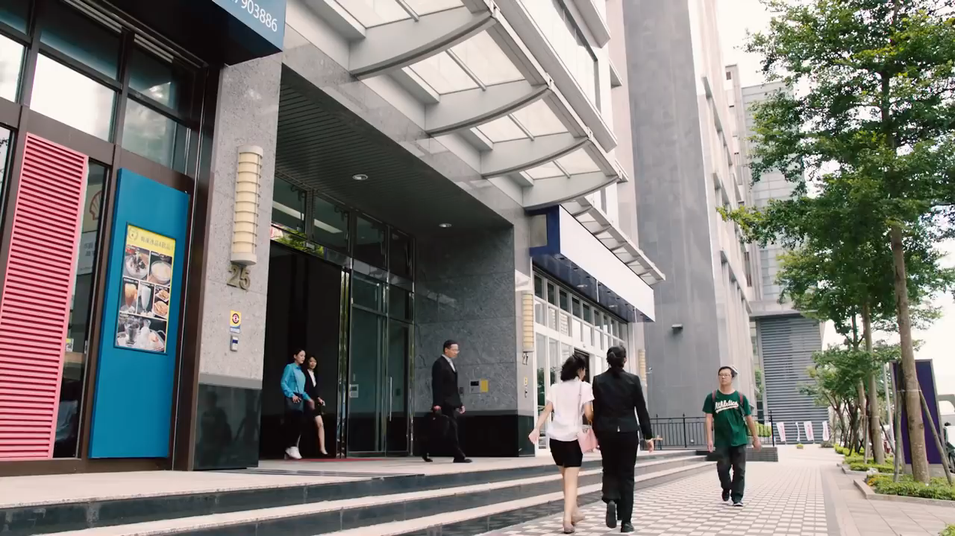
任務三
(影片三) 反毒微電影-「別讓毒品騙了你」(台北地檢署)
https://www.youtube.com/watch?v=EhxG78MNtV0&feature=youtu.be(203秒)

Slide 23
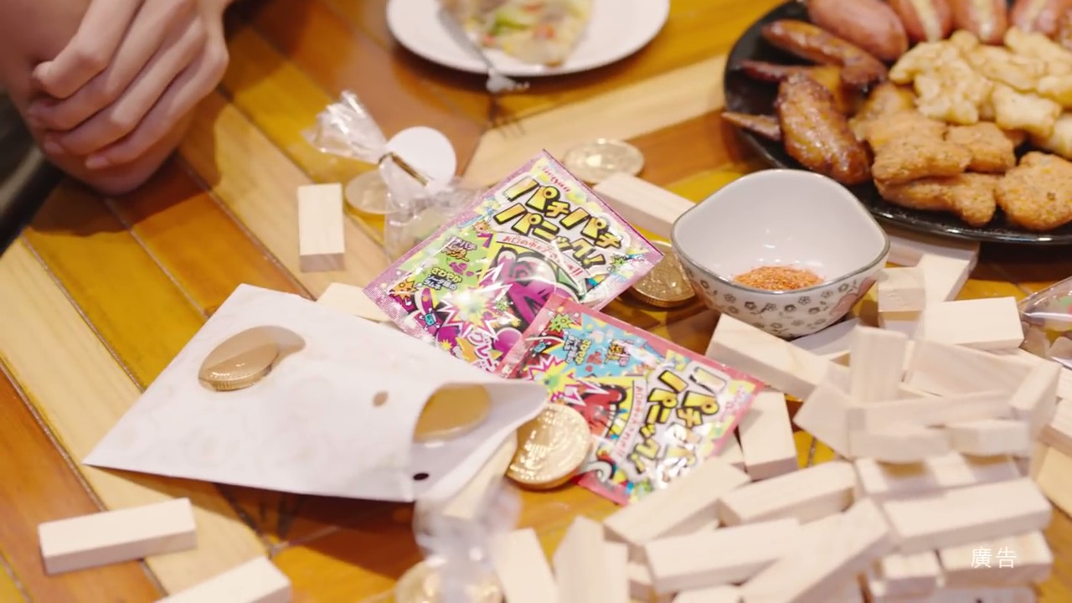
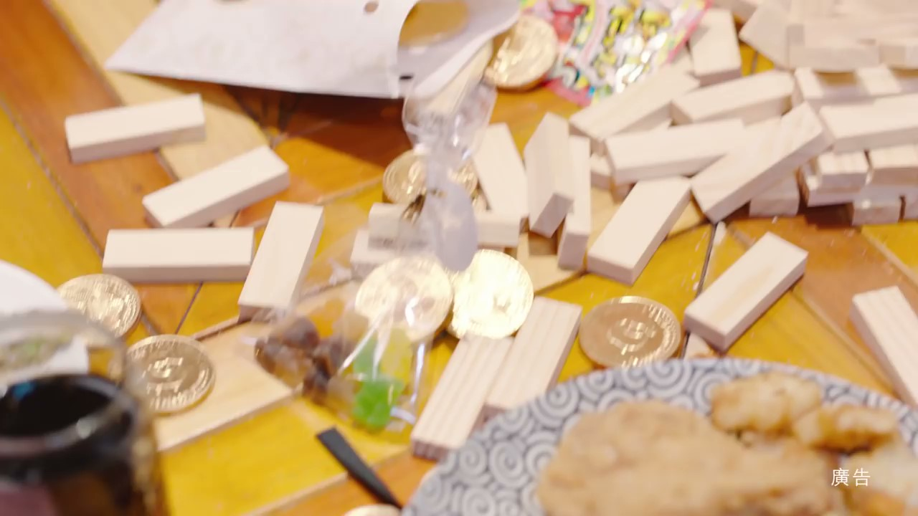
毒品在哪裡? 說說你會怎麼辦?

Slide 24
請找出藏在(影片三)的情境密碼
情境密碼(4位數字)
(人物碼) | (事件碼) | (時間碼) | (地點碼)

Slide 25
請找出藏在(影片三)的情境密碼
情境密碼(4位數字)
4(3) | 4 | 3 | 1
同班同學 、親戚 | 慶生、聚會 | 晚上 | 家裡
請評估其風險高低？(同意○，不同意╳)
並說說你的看法？

Slide 26
活動三：結語
反毒知識補給站

Slide 27

依據衛生福利部食品藥物管理署委託國立臺灣大學公共衛生學院「107年全國物質使用調查」，結果顯示：
我國各種非法藥物中，首次使用動機以「好奇」(70.5%)為主，初次使用地點大多位於同學或朋友家裡(29.9%)。
資料來源:
反毒大本營/最新訊息/停看聽-107年全國物質使用調查結果(食品藥物管理署 ) https://antidrug.moj.gov.tw/cp-2-6498-1.html

Slide 28
研究指出：
加入幫派、經常出入KTV、網咖、舞廳等場所之生活型態，與青少年非法藥物（毒品）使用行為呈現顯著相關。
青少年取得非法藥物之管道除經由同儕提供（54.5%）外，其次則主要透過KTV、MTV、PUB、電動玩具店等場所購買（38.1%）。
資料來源:
反毒大本營/青少年反毒專區/青少年非法藥物（毒品）使用之危險因子
https://antidrug.moj.gov.tw/cp-186-6241-1.html

Slide 29
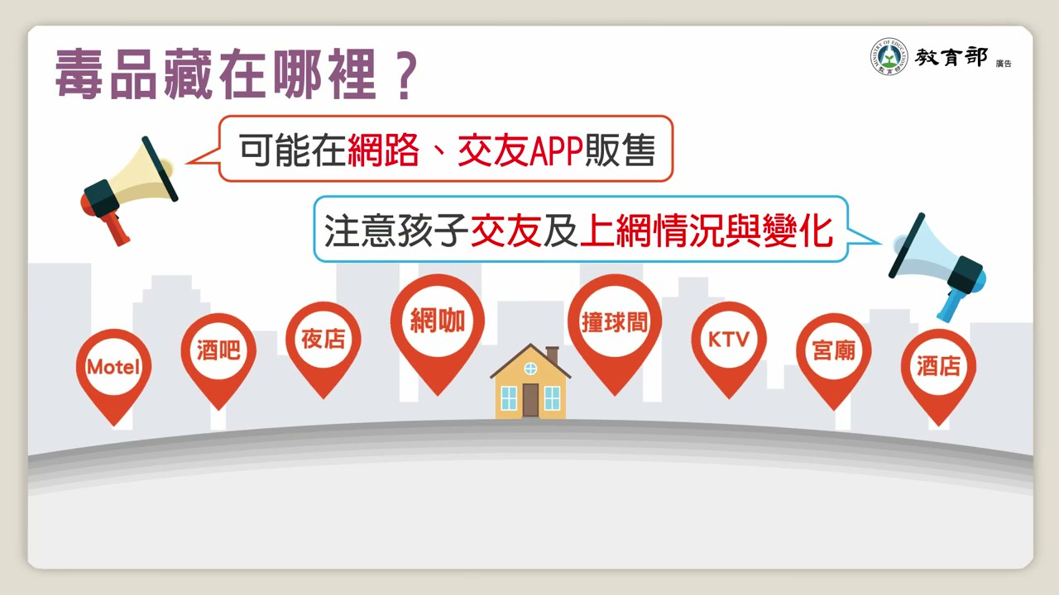
毒品藏在哪裡？

Slide 30
綜合活動：
請從情境密碼表中，再選出一組？你覺得毒品可能出現的最高風險情境密碼？
情境密碼(4位數字)
(人物碼) | (事件碼) | (時間碼) | (地點碼)
請評其風險高低？(同意○，不同意╳)並說說你的看法？

Slide 31
綜合活動：
請從情境密碼表中，再選出一組？你覺得毒品可能出現的最高風險情境密碼？
情境密碼(4位數字)
7(6) | 7(4) | 4 | 6(3)
(人物碼) | (事件碼) | (時間碼) | (地點碼)
請評其風險高低？(同意○，不同意╳)並說說你的看法？

Slide 32
結 語：
1.聚會前，評估有高風險時，不要赴會
2.聚會時，評估風險轉高時，立即離開現場
3.「危險場所不涉足 拒絕毒品才是酷」。
--休假期間從事正當休閒活動，避免涉入不當場所，遭受毒害。

Slide 33

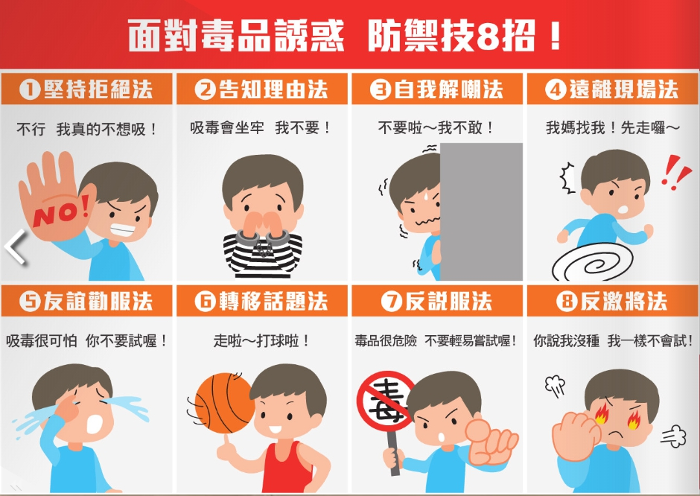
反毒小叮嚀

Slide 34
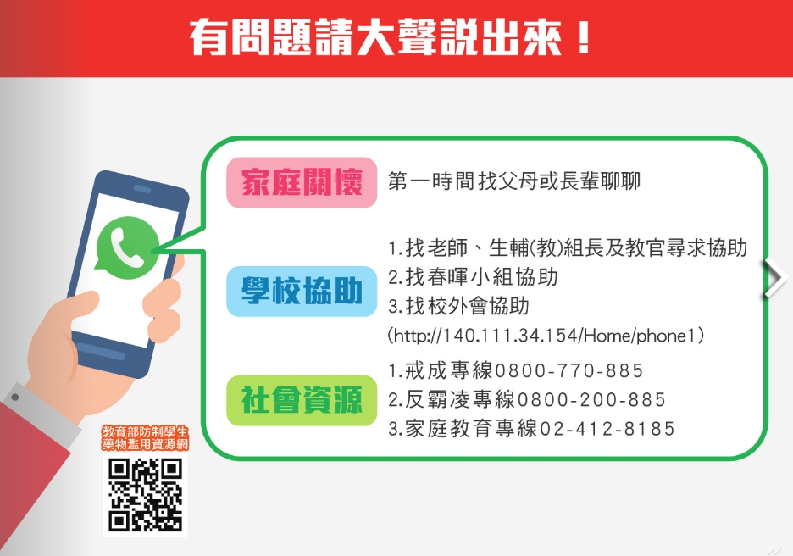
反毒小叮嚀

Slide 35
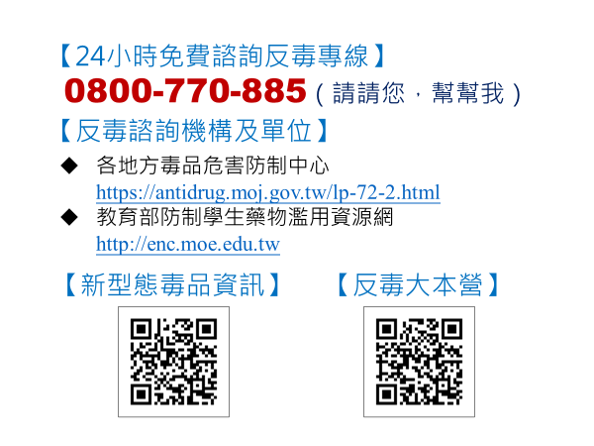

Slide 36
